Slide 1

TRƯỜNG ĐẠI HỌC SÀI GÒN KHOA CÔNG NGHỆ THÔNG TIN
PHÂN TÍCH KHÁM PHÁ
VỀ CHẤT LƯỢNG RƯỢU VANG ĐỎ
Sinh viên thực hiện: Lương Thanh Tuấn
Giảng viên hướng dẫn : TS.Đỗ Ngọc Tài
TP. HỒ CHÍ MINH, 10/2025

Slide 2
TRƯỜNG ĐẠI HỌC SÀI GÒN KHOA CÔNG NGHỆ THÔNG TIN
Nội dung chính
1. Giới thiệu tổng quát về dữ liệu
2. Phân tích khám phá
3. Kết luận

Slide 3
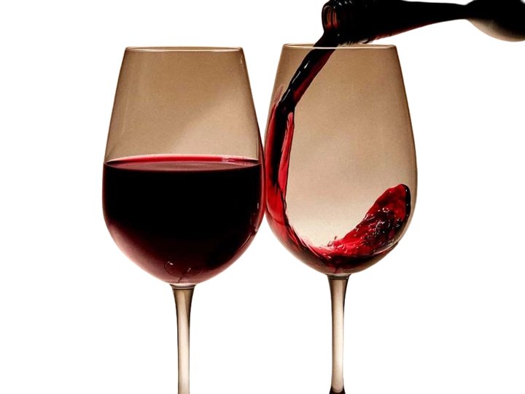

TRƯỜNG ĐẠI HỌC SÀI GÒN KHOA CÔNG NGHỆ THÔNG TIN
1. Giới thiệu tổng quát về dữ liệu
Bộ dữ liệu “Red Vinho Verde” (Bồ Đào Nha) thuộc bộ Wine Quality gốc UCI, được công bố trên UCI Machine Learning Repository và mirror trên Kaggle và được hiến tặng (06/10/2009)
Mục tiêu là mô hình hóa chất lượng rượu vang dựa trên các thử nghiệm hóa lý

Slide 4
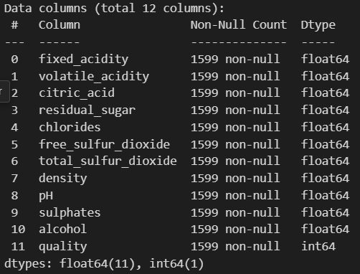
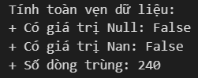
TRƯỜNG ĐẠI HỌC SÀI GÒN KHOA CÔNG NGHỆ THÔNG TIN
1. Giới thiệu tổng quát về dữ liệu
Bộ dữ liệu gồm 12 cột, trong đó có 11 thuộc tính features và thuộc tính quality (target) và 1599 dòng. Ngoài ra tất cả các cột đều có kiểu dữ liệu số.
Bộ dữ liệu không có giá trị Null, NaN. Tuy nhiên có tới 240 dòng bị trùng.

Slide 5
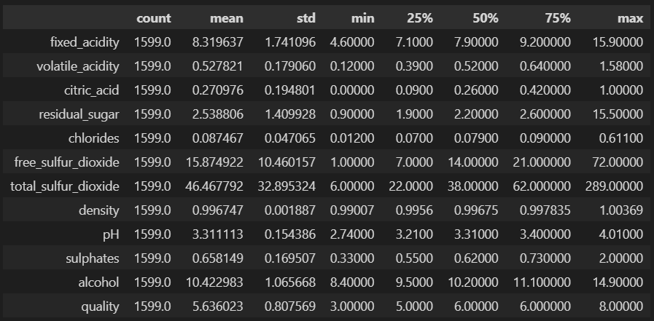
TRƯỜNG ĐẠI HỌC SÀI GÒN KHOA CÔNG NGHỆ THÔNG TIN
1. Giới thiệu tổng quát về dữ liệu
Nhiều biến có khả năng lệch phải (Mean > Median):
fixed_acidity (7.9 < 8.32), volatile_acidity (0.52 < 0.528), citric_acid (0.26 < 0.27), residual_sugar (2.2 < 2.54), chlorides (0.08 < 0.09), free_SO2 (14 < 15.9), total_SO2 (38 < 46.47), sulphates (0.62 < 0.66), alcohol (10.2 < 10.42)
Nhiều biến có khả năng lệch trái (Mean < Median):
quality (6 > 5.63)

Slide 6
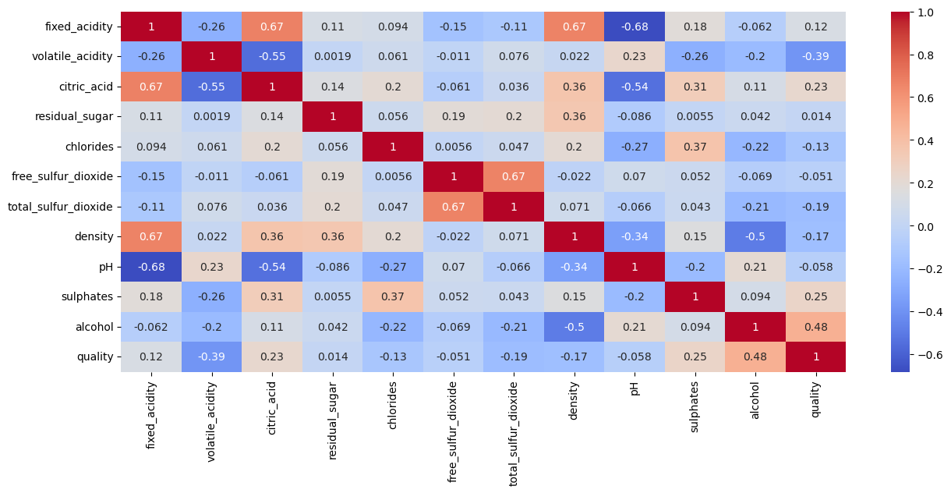
TRƯỜNG ĐẠI HỌC SÀI GÒN KHOA CÔNG NGHỆ THÔNG TIN
2. Phân tích khám phá
- Có nhiều cột tương quan dương rõ rệt như:
fixed_acidity - citric_acid (0.67)
fixed_acidity - density (0.67)
residual_sugar - density (0.36)
totalSO2 - freeSO2 (0.67)
alocohol - quality (0.48)
- Bên cạnh đó cũng có các cột tương quan âm:
fixed_acidity - pH (-0.68)
ctric_acid - volatile_acidity (-0.55)
ctric_acid - pH (-0.54)
density - alcohol (-0.5)

Slide 7
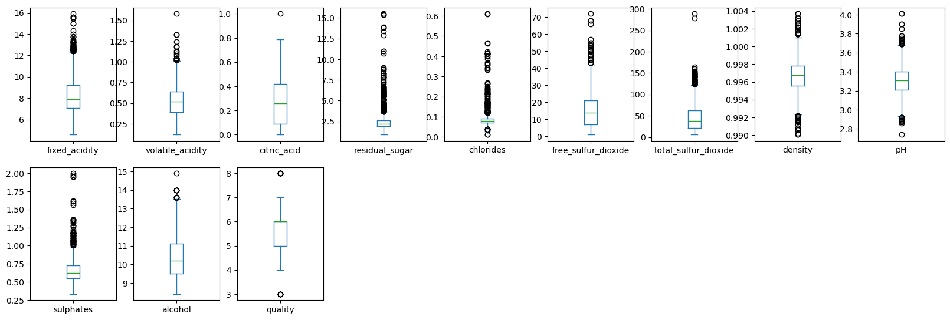
TRƯỜNG ĐẠI HỌC SÀI GÒN KHOA CÔNG NGHỆ THÔNG TIN
2. Phân tích khám phá
Ngoại trử citric_acid ra các yếu tố khác đều có nhiều giá trị outlier, khiến chúng bị lệch phải và trái

Slide 8
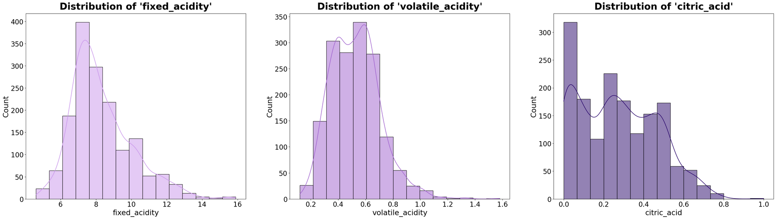
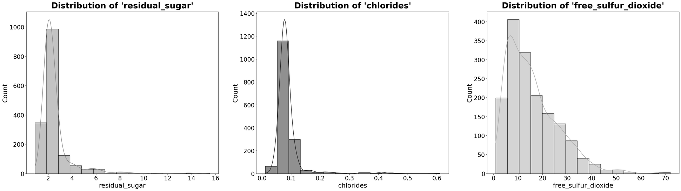
TRƯỜNG ĐẠI HỌC SÀI GÒN KHOA CÔNG NGHỆ THÔNG TIN
2. Phân tích khám phá

Slide 9
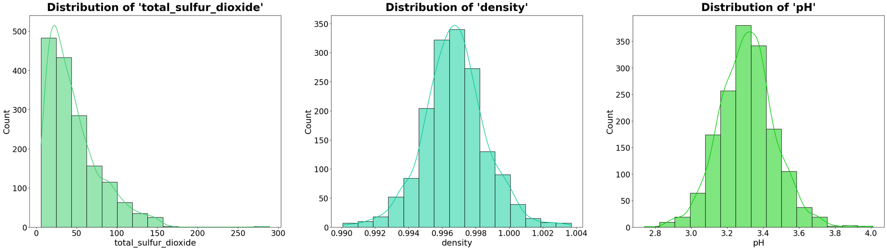
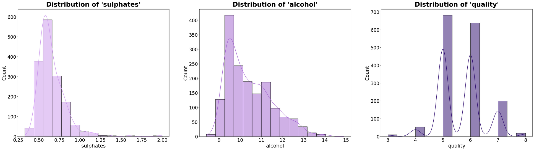
TRƯỜNG ĐẠI HỌC SÀI GÒN KHOA CÔNG NGHỆ THÔNG TIN
2. Phân tích khám phá

Slide 10
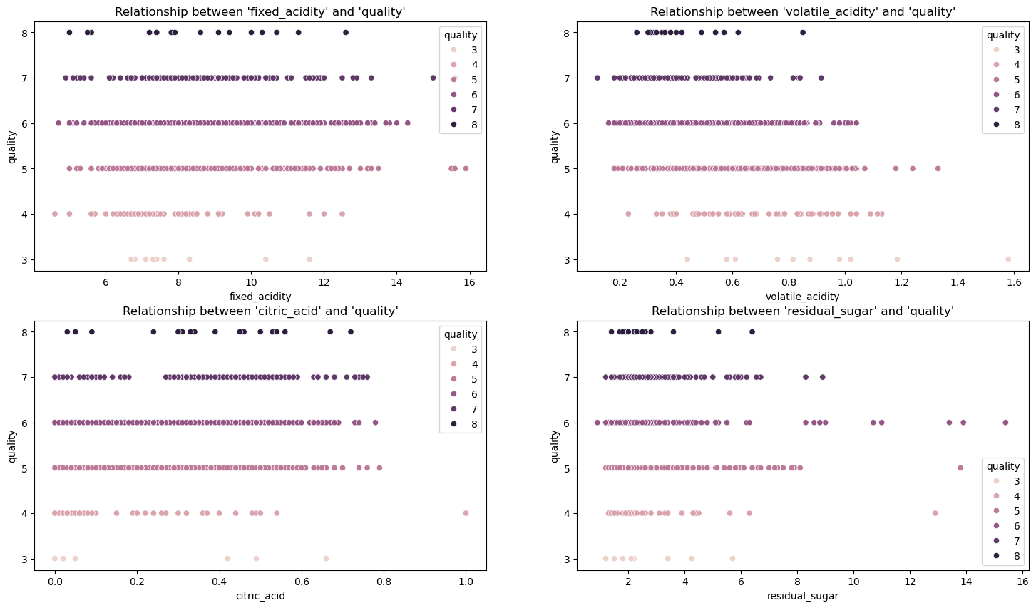
TRƯỜNG ĐẠI HỌC SÀI GÒN KHOA CÔNG NGHỆ THÔNG TIN
2. Phân tích khám phá

Slide 11
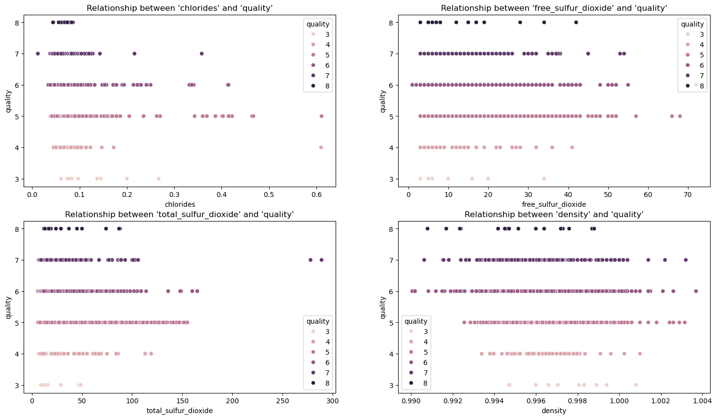
TRƯỜNG ĐẠI HỌC SÀI GÒN KHOA CÔNG NGHỆ THÔNG TIN
2. Phân tích khám phá

Slide 12
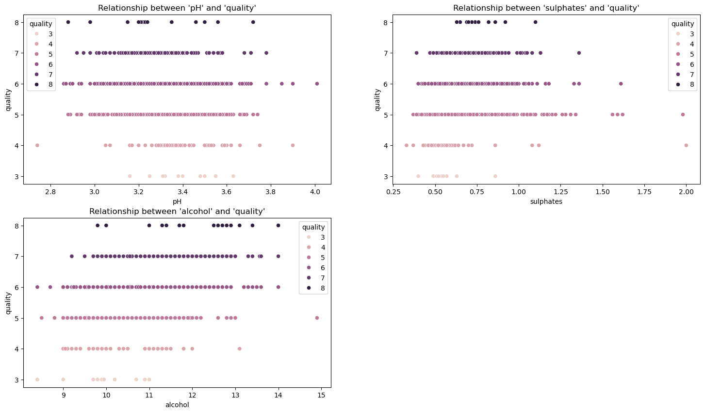
TRƯỜNG ĐẠI HỌC SÀI GÒN KHOA CÔNG NGHỆ THÔNG TIN
2. Phân tích khám phá

Slide 13
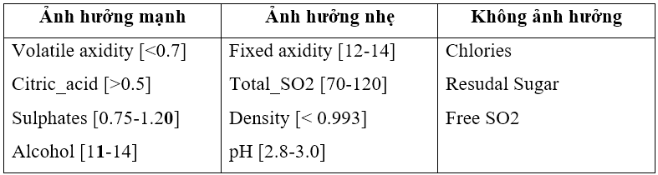
TRƯỜNG ĐẠI HỌC SÀI GÒN KHOA CÔNG NGHỆ THÔNG TIN
3. Kết luận
Dựa trên các phát hiện sau khi đã khám phá, thì chúng ta cần tập trung quan sát các yếu tố ảnh hưởng mạnh đến chất lượng của rượu (Volatile_acidity,
Ngoài ra cũng cần xem xét các yếu tố ít ảnh hưởng, vì chúng cũng có thể là mối nguy cơ ảnh hưởng đến chất lượng của rượu (giả sử như đảm bảo lượng SO2 phù hợp để đảm bảo sức khỏe người dùng, ...)

Slide 14
TRƯỜNG ĐẠI HỌC SÀI GÒN KHOA CÔNG NGHỆ THÔNG TIN
THANK YOU
FOR LISTENING

